Slide 1
《MWORKS Syslab 科学计算软件及其应用》
第四次上机实验报告­
一、上机目的：
学会数值积分trapz和cumtrapz
学会数值微分gradient求导
学会数值fzero求根
建议fzero求根时最好配合图解法确认初始值x0

Slide 2

1. 梯形积分trapz和累积梯形积分cumtrapz
二、梯形积分数值计算理论
常用离散实验数据的积分
一般按照等步长（b-a)/n将a和b区间线性等分n份，求n个子区的
梯形面积和
梯形积分trapz：
Z=trapz(x,y)
x和y坐标轴数据
累积梯形积分cumtrapz：
Z=cumtrapz(x,y)

Slide 3
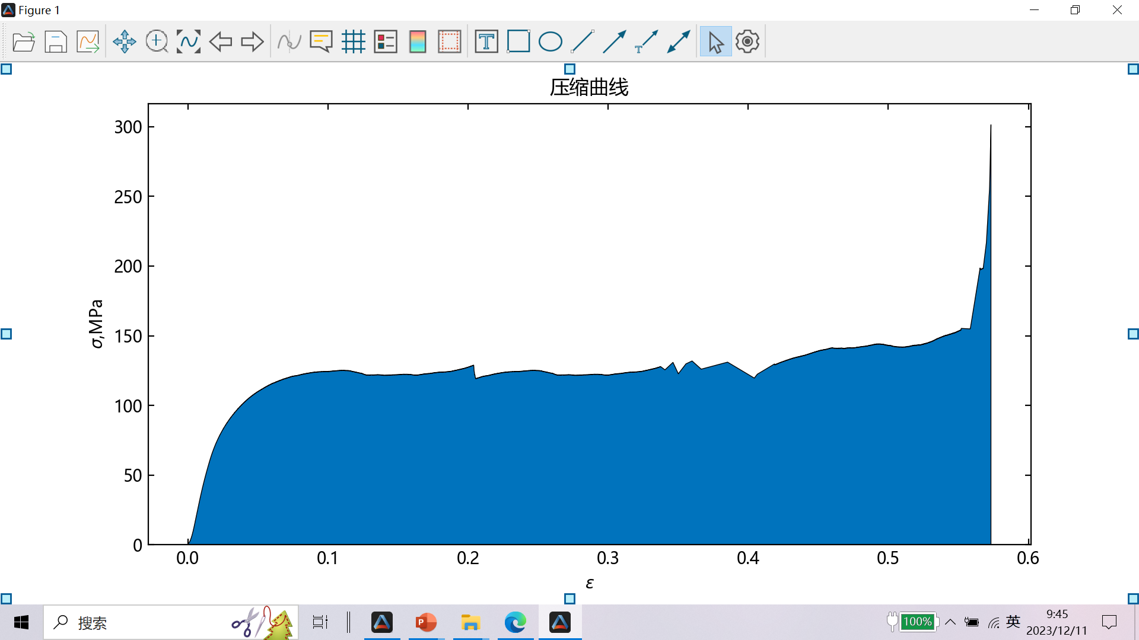

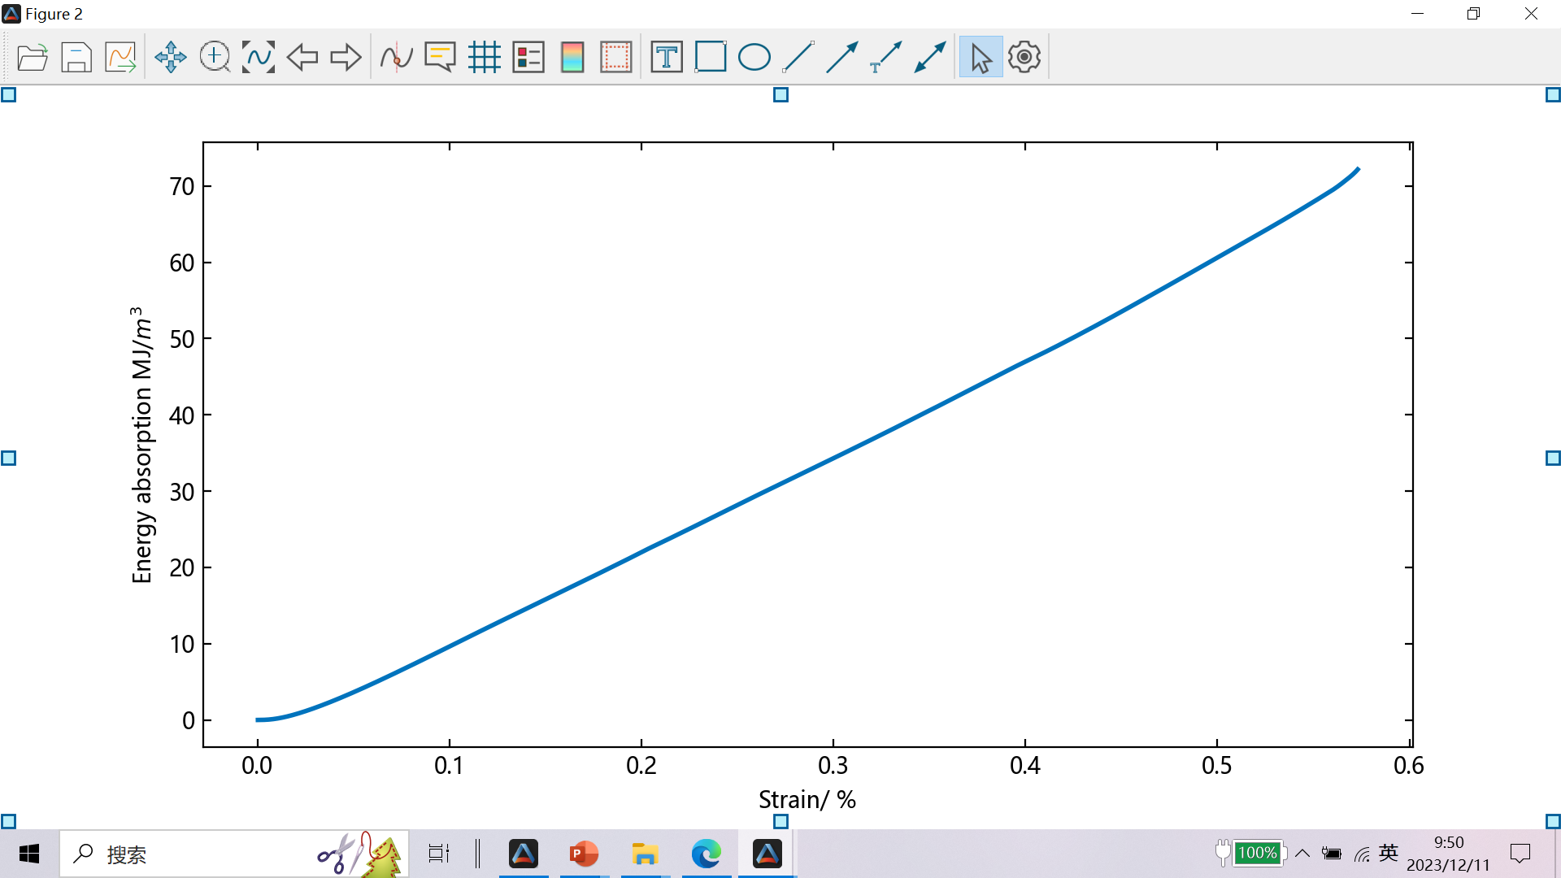

二、梯形积分trapz和cumtrapz数值计算案例
由压缩实验应力平台积分得到总吸能量和累积吸能曲线
(1)area绘制多孔材料的压缩应力-应变曲线的面积图和积分值
xy=readtable("tial.csv") #x和y是浮点数Vector{Float64}
x=xy[:,1]/100 #第一列应变作为x轴数据
y=xy[:,2] #第二列应力作为y轴数据
area(x,y) #面积图，x轴应变，y轴应力
xlabel(raw"$\epsilon$") #标注x轴为应变ε
ylabel(raw"$\sigma$,MPa") #标注y轴为应力σ
Ll=trapz(x,y) #结72.17014577639301
计算压缩曲线下总面积即总吸能量
总吸收能量
(2)cumtrapz计算不同压下量的面积—累积吸能量
累积吸能
Ec=cumtrapz(x,y);
#泡沫铝复合材料累积吸能曲线
plot(x,Ec,linewidth=2);
xlabel("Strain/ %"); #标注x轴为应变
ylabel(raw"Energy absorption MJ/$m^{3}$" ) #标注y轴为累积吸能量
Notes:
>> x=cc(1:1400,1);
y=cc(1:1400,2);
>> trapz(x,y)
ans =
4.3038e+03

Slide 4

二、梯度gradient数值计算理论
2. 数值差分及求导
注意
一阶向前差分的元素减少1个，n变为n-1
(1) diff数值向前差分及求导
dx=diff(x)
绘制向前导数曲线
n个元素向量x的向前一阶差分：
使用差分diff近似求导数：
plot(x[2:end],df)
(2) gradient数值中心差分及求导
gradient 或者TyMath.gradient
n个元素向量x中心差分
Fx = TyMath. gradient(x)
绘制中心导数曲线
plot(x,Fx)
一维数值梯度
Fx= TyMath. gradient(x,h)
Fx=dx/h
h是x方向上步长
步长 h=1时
Fx= TyMath. gradient(x)
注意
中心差分后元素个数不变
Notes:
符号运算有gradient，数值运算时用TyMath.gradient

Slide 5
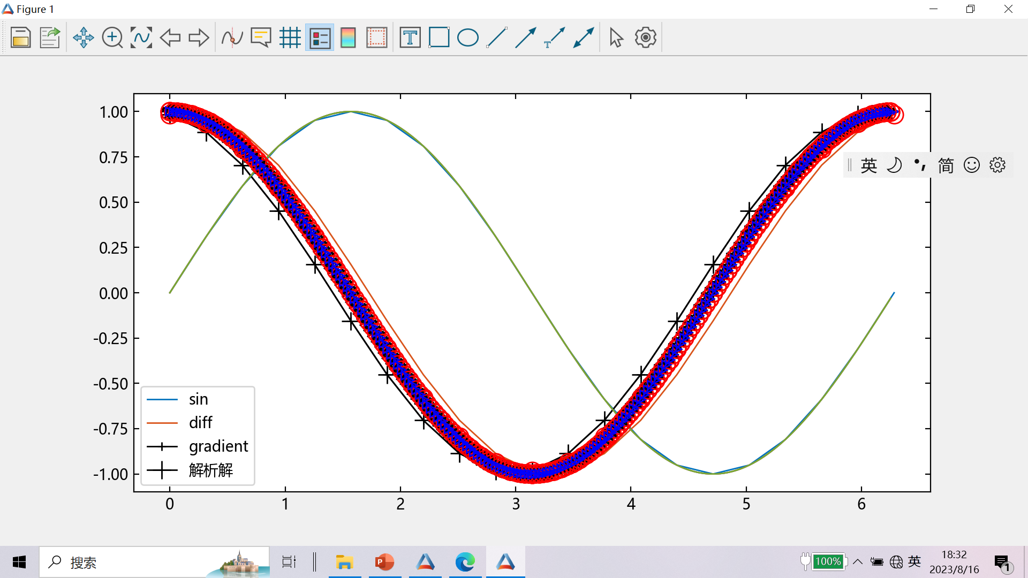
二、梯度gradient数值计算案例
x方向步长h为pi/100
已知正弦y=sin(x),采用diff和gradient计算该函数在[0,2π]区间中的导数，并和导数解析解cos对比。22
h=pi/100;#步长pi/100
x=0:h:2*pi;#201个点元素
y=sin.(x);
plot(x,y) #正弦曲线
hold("on") #叠加其它导数曲线
yhh=diff(y)./diff(x) #y的向前差商(yhh=diff(y)/h
plot(x[1:end-1], yhh, "k*-", markersize=12) #向前求导图
yg=TyMath.gradient(y,h); #中心梯度求正弦导数
plot(x,yg,"or-",markersize=12) #梯度求导图
plot(x,cos.(x),">b-") #正弦导数解析解为余弦
legend(["sin","diff","gradient","解析解"])
df= diff(y)./diff(x)=diff(y)/h
Fx= TyMath. gradient(F,h)
步长适当，向前差商
和解析解才能完全符号
注意

Slide 6





二、fzero数值计算理论
x,fval, exitflag = fzero(fun,x0,optimset(Display=“iter”))) 查看每次迭代结果
3、fzero局部求根
fzero求根格式
x,fval,exitflag,output = fzero(fun,x0)
或
x, = fzero(fun,x0)
输出参数：
如只有第一项输出项x不加逗号，x将代表所有输出结果
求根原理：在$x区间{[x}_{l}{,x}_{u}$]，当f(x_{l})与f(x_{u})符号相反，那么在x_{l}和x_{u}之间一定存在根.
x:非线性方程的根
fval:x带入到f(x)的值，即函数零点
exitflag:程序退出标志，1为收敛
output:输出信息结果
$$f\left(x_{u}\right)$$
fval,exitflag,output可省略,
x_{l}
x_{u}
$$f\left(x_{l}\right)$$
$$f\left(x_{l}\right)∗f\left(x_{u}\right)<0$$
输入参数：
求根就是先搜索含有函数变号的区间
fun:待求根的方程表达式，即fun(x)=0；
x0:初始值，搜索起始点，指定为实数标量或二元素实数向量
x0为向量 [x1,x2]时，即给初始值范围，要求上下边界处f(x1)和f(x2) 函数值异号

Slide 7
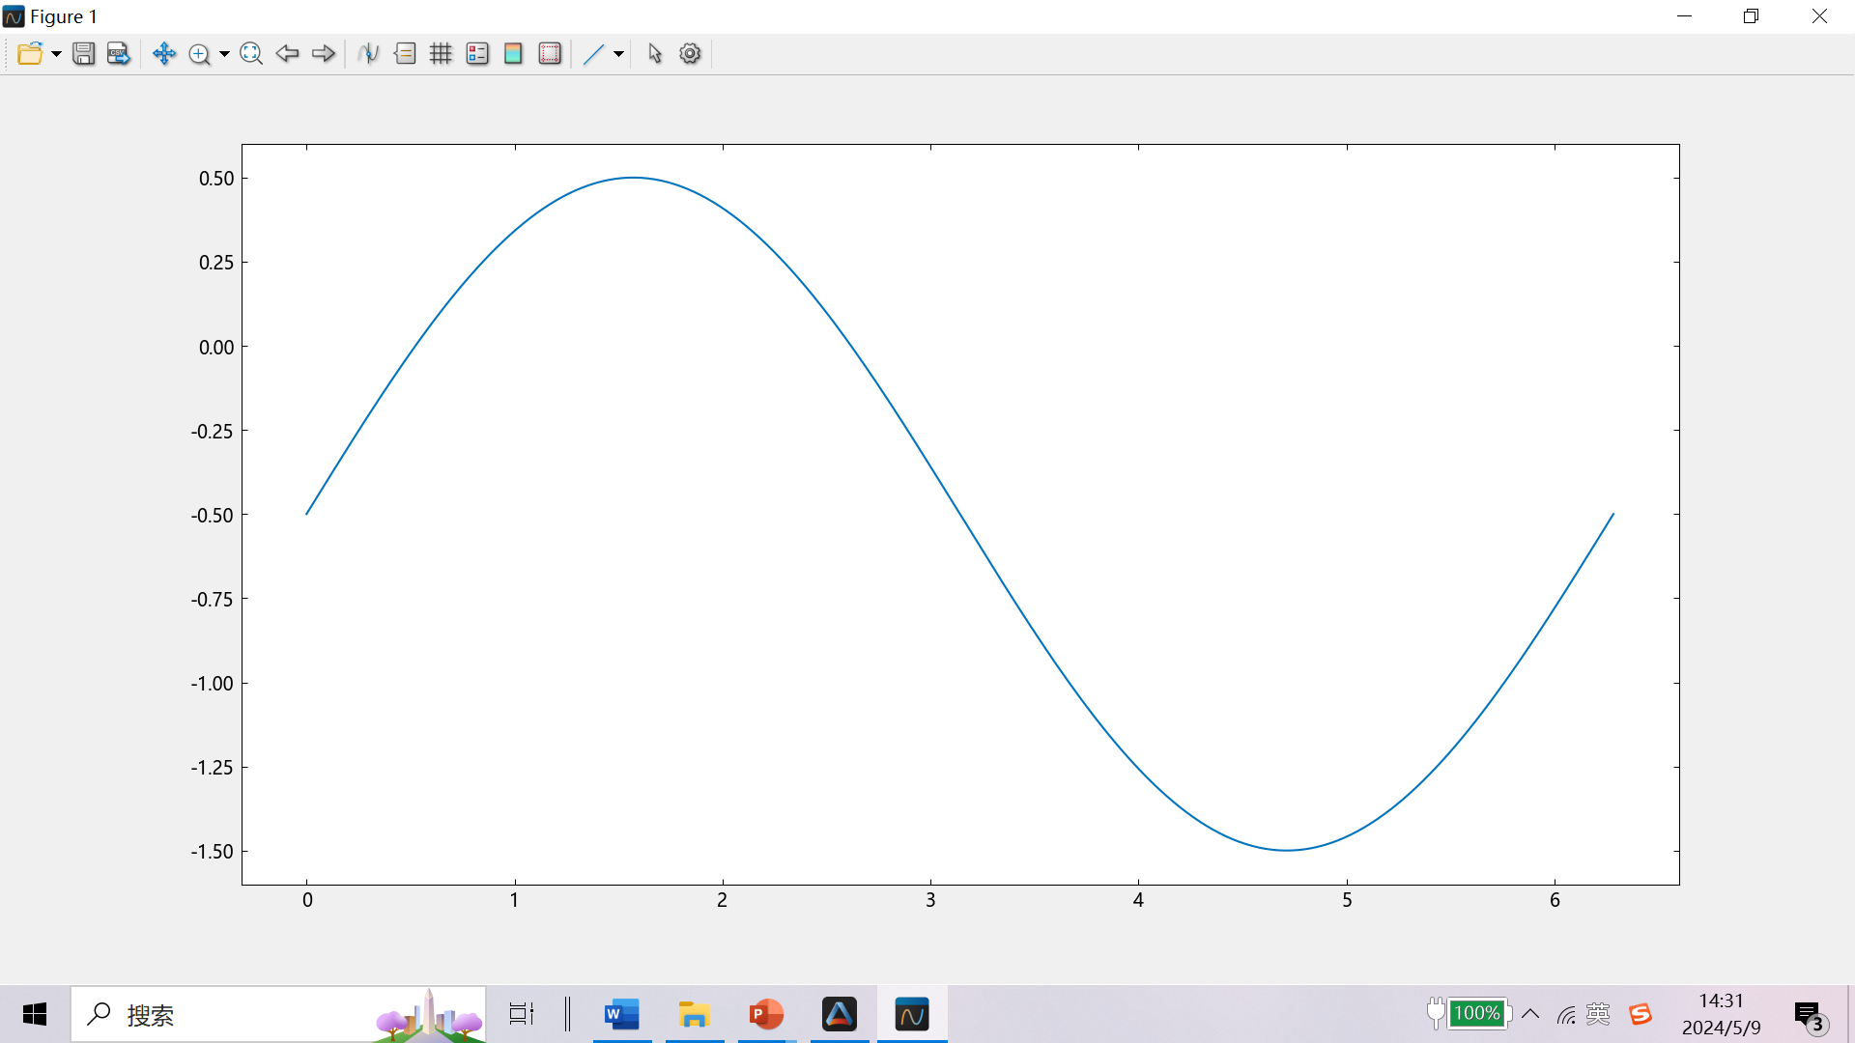

二、fzero数值计算案例
x,fval, exitflag = fzero(fun,x0,optimset(Display="iter")))
注意
x在[0,2pi]范围内设置不同初始值时，求sin(x)=0.5根
ff(x)=sin(x)-0.5;#建立函数表达式
fplot(ff,[0,2pi]) #绘制函数图
x,fval=fzero(ff,0.3)
println("根x=$x");println("函数零点fval=$fval")
x,fval=fzero(ff,3)；println("根x=$x");
x,fval=fzero(ff,[0.3,3]) #结果ERROR: Function values at the interval endpoints must differ in sign.
x,fval=fzero(ff,[0.3,1]) #结果0.5235987755982989
多根存在，选择离初始值最近根
根x=0.5236
函数零点fval=0.0
根x=2.6180
函数零点fval=-5.5511e-17
注意
[x1,x2])两端函数值必须异号

Slide 8
三、上机实验内容——1、梯形积分法求总票房和累计总票房
根据t=1:45天《哪吒2》单日票房数据y（亿元）
[4.87,4.8,6.19,7.31,8.12,8.43,8.66,6.49,5.85,5.41,6.2,7.61,5.8,4.82,5.33,3.6,5.81,7.87,6.14,1.93,1.66,1.27,1.28,2.28,5.2,3.51,0.74,0.61,0.53,0.49,0.9661,2.344,1.409,0.2812,0.2465,0.229,0.223,0.5619,1.4185,0.7601,0.1558,0.1419,0.132,0.1191,0.239]
1、用梯形积分法trapz和cumtrapz分别求45天总票房和累计总票房yc45
建立时间t和单日票房y向量；
用trapz求45天的总票房，提供结果y45；
用cumtrapz求45天每天的累计总票房yc45；
绘制累计总票房yc45-时间t曲线，xlabel和ylabel标注横纵坐标分别为时间t（天），累计总票房y（亿元）
Z=trapz(x,y)
x和y坐标轴数据
Z=cumtrapz(x,y)

Slide 9
三、上机实验内容——2、梯度法直接求单日票房
一维梯度
Fx= TyMath. gradient(x,h)
h是步长.
h=1时
Fx= TyMath. gradient(x)
2、用梯度TyMath. gradient对累计总票房yc45一阶求导计算单日票房
figure打开新图窗，并且用hold的on模式将进行图形叠加；
用scatter绘制单日票房y-时间t的散点图；
用梯度TyMath. gradient对每天的累计总票房yc45求导计算单日票房yg；
用plot在同一窗口叠加绘制梯度求导所获得单日票房yg-时间t的曲线图；
xlabel和ylabel标注横纵坐标分别为时间t（天），单日票房y（亿元）

Slide 10
三、上机实验内容——3、梯度法对拟合累计票房求单日票房
3、用梯度TyMath. gradient对拟合累计总票房ycf一阶求导计算单日票房
建立三次多项式拟合的累计票房函数式：
ycf(t)=0.0012*t^3+-0.1964*t^2+9.8279*t+-10.9406
调用累计票房拟合函数ycf(t)，预测t=1:45累计票房ycff，无需提供结果；
再用梯度TyMath. gradient对拟合累计总票房ycff求导计算单日票房yfg
用plot在同一窗口叠加绘制先拟合后梯度求导所获得单日票房yfg-时间t的曲线图；
用legend标注"散点图","直接梯度","先拟合再梯度"三个图的图例

Slide 11
三、上机实验内容——3、用fzero求拟合单日票房函数的根
4、用fzero求拟合单日票房函数的不同初始值设置时单日票房达到6亿元的时间
要求有输入参数optimset(Display="iter"，查看不同初始值设置时每次迭代求解结果 ：x,fval, exitflag = fzero(fun,x0,optimset(Display="iter")))
用figure打开新图窗
拟合单日票房等于6亿，即yd(t)=23.9027*(exp(-0.0897*t)-exp(-0.2670*t))=6，需将yd(t)转化为方程形式yf(t)=0，其函数名为yf
用fplot绘制1-45天的yf单日票房曲线，xlabel和ylabel标注横纵坐标分别为时间t（天），单日票房y（亿元）
用fzero求函数yf在单日票房yf=0时需要多长时间，要求初试值为一个标量t0
用fzero求函数yf在单日票房yf=0时需要多长时间，要求初试值为【t1,t2】范围
用println分别打印两种的根x、函数值fval、退出标志ex和输出信息ou，提供结果

